Slide 1
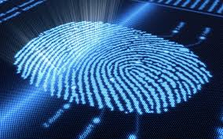
ДАКТИЛОСКОПІЧНІ
ОБЛІКИ…

Slide 2
Формування дактилокартотек

Slide 3
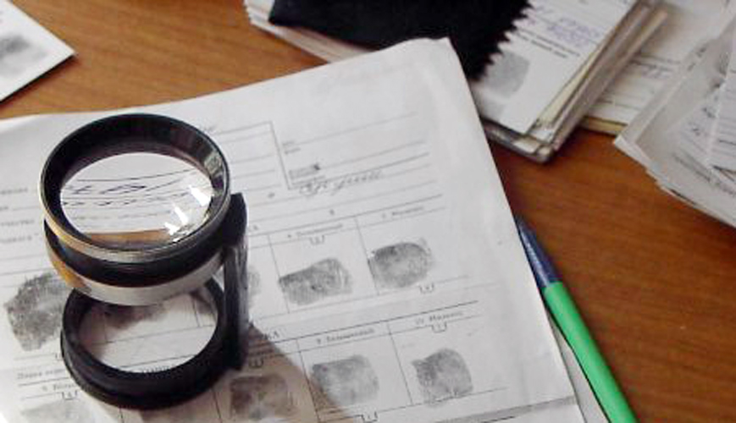
Наказ МВС України «Про затвердження Інструкції про порядок функціонування дактилоскопічного обліку експертної служби МВС України» від 11.09.2001 № 785

Slide 4
Об'єкти, уміщені до оперативно-пошукових колекцій, вилучаються з них у таких випадках:
проведення слідчих дій або судових розглядів на письмову вимогу слідчого або суду;
розслідування злочинів;
закінчення строків давності притягнення до кримінальної відповідальності за вчинення злочинів;
надходження витягу з рішення суду щодо знищення об'єктів у разі встановлення джерела їх походження;
письмового запиту НДЕКЦ.

Slide 5
Дактилоскопічний облік функціонує
у Державному науково-дослідному експертно-криміналістичному центрі МВС України;
У Науково-дослідних експертно-криміналістичних центрах при Головних управліннях МВС;
Управліннях МВС;
Управліннях МВС на транспорті.

Slide 6
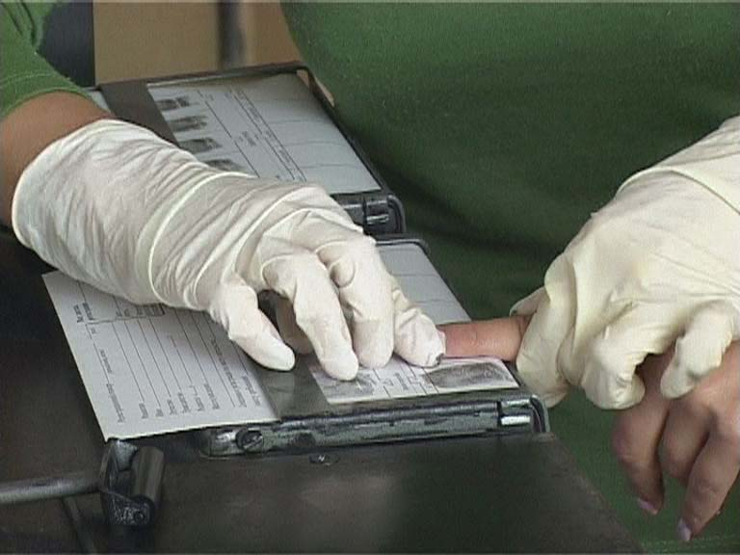
Мета використання дактилоскопічної інформації
для ідентифікації особи;
розслідування злочинів.

Slide 7
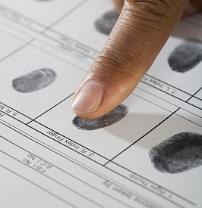
Дактилоскопічний облік призначений для:
розшуку людей, які зникли безвісти;
встановлення за невпізнаними трупами особи людини;
підтвердження особи людини, яка раніше була піддана дактилоскопіюванню;
встановлення осіб, які залишили сліди рук на місці події;
встановлення фактів залишення однією особою слідів рук при вчиненні різних кримінальних правопорушень.

Slide 8
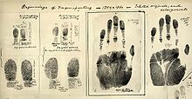
Дактилоскопічний облік складається з:
дактилокартотек - масиву дактилокарт невпізнаних трупів; безвісно зниклих осіб та осіб, які були піддані дактилоскопіюванню;
слідотек - реєстраційних карт слідів рук, які вилучені під час оглядів місць подій за фактами нерозкритих злочинів та безвісного зникнення осіб.

Slide 9
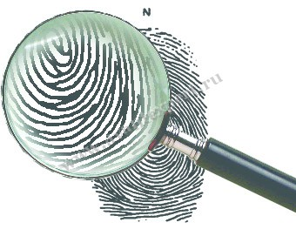
Види дактилокартотек та слідотек:
Центральні
Обласні

Slide 10
Центральна дактилокартотека
ведеться у ДНДЕКЦ та формується з
дактилокарт невпізнаних трупів;
дактилокарт безвісно зниклих осіб, які були піддані дактилоскопіюванню до зникнення;
дактилокарт осіб, які вчинили чи підозрюються у вчиненні навмисних вбивств;
замахів на вбивства;
навмисних тяжких тілесних ушкоджень, які спричинили смерть;
зґвалтувань;
розбійних нападів; пограбувань; вимагань;
кримінальних правопорушень, які вчинені з використанням вогнепальної зброї, вибухових пристроїв та речовин.

Slide 11
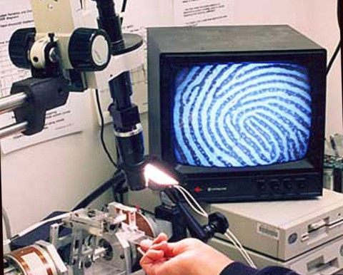
Обласні дактилокартотеки
Ведуться в НДЕКЦ та формуються з дактилокарт:
невпізнаних трупів;
безвісно зниклих осіб;
осіб, які були дактилоскопійовані

Slide 12
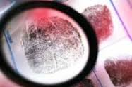
Дактилокарти осіб, направляються до підрозділів експертної служби у термін до 3 діб з моменту дактилоскопіювання для організації перевірки на причетність їх до вчинення злочинів та постановки на облік.

Slide 13
Організація дактилоскопіювання
Організація дактилоскопіювання осіб, які підозрюються, заарештовані за вчинення кримінального правопорушення, покладається на слідчих, які прийняли рішення про затримання особи за підозрою у вчиненні кримінального правопорушення або застосування запобіжного заходу, повідомили про підозру або якщо до особи є рішення суду щодо тримання її під вартою.
Організація дактилоскопіювання осіб, які підозрюються.

Slide 14
Для одержання відбитків рук
згідно із чинним законодавством України
можуть залучатися спеціалісти
експертної служби.

Slide 15
Ведення дактилокартотек.
У дактилокартах прізвище, ім’я та по батькові записуються українською та російською мовою, друкованими літерами.
Дактилокарти заповнюються, як правило,
у двох примірниках
Один примірник залишається, де було проведено дактилоскопіювання особи, для вміщення в місцеву дактилокартотеку
Другий примірник у термін, що не перевищує 5 діб, надсилається до обласної дактилокартотеки

Slide 16
У вчиненні окремих категорій тяжких кримінальних правопорушень та особливо тяжких, заповнюється третій примірник дактилокарти для направлення до ДНДЕКЦ у термін до 10 діб з моменту дактилоскопіювання.
На невпізнаний труп заповнюється три примірники дактилокарти.

Slide 17
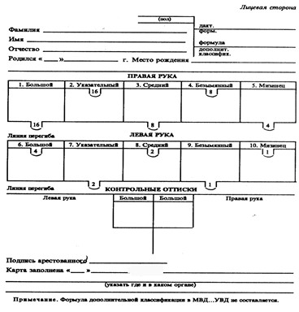
Дактилокарта на особу містить такі відомості
- стать;
- прізвище, ім'я та по батькові ;
- число, місяць, рік народження;
- місце народження;
- відбитки всіх нігтьових фаланг пальців
рук, контрольні відтиски пальців рук, відтиски долоней рук (у разі каліцтва робиться
відповідна відмітка);
- підпис особи, яка піддається
дактилоскопіюванню;
- дата проведення дактилоскопіювання;
- орган, де проводилося дактилоскопіювання;
- підстава для дактилоскопіювання;
- посада, прізвище і підпис працівника,
який заповнив дактилокарту.

Slide 18
Дактилокарта на впізнаний труп
містить такі відомості:
Як і дактилокарта на особу, відмінність лише в тім, що замість підпису особи яка підлягає дактилоскопіюванню, ставиться дата дактилоскопіювання

Slide 19
Дактилокарта на невпізнаний труп містить такі відомості:
стать;
відбитки всіх нігтьових фаланг пальців рук, їх контрольні відтиски, відтиски долоней рук (у разі каліцтва робиться відповідна відмітка);
дата проведення дактилоскопіювання;
орган, на території якого знайдено труп;
посада, прізвище і підпис працівника, який заповнив дактилокарту.

Slide 20
Дактилокарта на невпізнаний труп містить такі відомості:
стать;
відбитки всіх нігтьових фаланг пальців рук, їх контрольні відтиски, відтиски долоней рук (у разі каліцтва робиться відповідна відмітка);
дата проведення дактилоскопіювання;
орган, на території якого знайдено труп;
посада, прізвище і підпис працівника, який заповнив дактилокарту.

Slide 21
Дактилокарта на невпізнаний труп вилучається у разі встановлення особи невпізнаного трупа або через 5 років з моменту виявлення трупа.
У разі не встановлення особи та після повної перевірки за дактилоскопічним обліком, дактилокарта направляється для вміщення до оперативно-розшукової справи. Дактилокарти на впізнаний труп знищуються тільки після повної перевірки за дактилоскопічним обліком.
Про знищення дактилокарт складається акт, який затверджується керівництвом ДНДЕКЦ, НДЕКЦ із зазначенням в ньому складу комісії, місця, часу, підстави, чиї дактилокарти знищуються та їх загальної кількості.

Slide 22
Дактилокарта на невпізнаний труп містить такі відомості:
стать;
відбитки всіх нігтьових фаланг пальців рук, їх контрольні відтиски, відтиски долоней рук (у разі каліцтва робиться відповідна відмітка);
дата проведення дактилоскопіювання;
орган, на території якого знайдено труп;
посада, прізвище і підпис працівника, який заповнив дактилокарту.

Slide 23
Слідотеки.
Формування слідотек
Центральна
Обласні
)

Slide 24
Центральна слідотека
ведеться в ДНДЕКЦ та формується з
фотокопій слідів, вилучених при огляді місця вчинення навмисних убивств;
замахів на вбивства;
навмисних тяжких тілесних ушкоджень, які спричинили смерть;
зґвалтувань;
розбійних нападів;
пограбувань;
вимагань,
кримінальних правопорушень, які вчинені з використанням вогнепальної зброї, вибухових пристроїв та речовин, які залишились нерозкритими, та за фактами безвісного зникнення осіб.

Slide 25
Обласні слідотеки
функціонують у НДЕКЦ та формуються з
фотокопій слідів, вилучених при огляді місць вчинення кримінальних правопорушень, що залишились нерозкритими, та за фактами безвісного зникнення осіб.

Slide 26
Слідотека складається з основного:
Масиву
Архіву

Slide 27
До основного масиву вмішуються фотокопії слідів рук, вилучені з місць вчинення нерозкритих злочинів, які:
визнані експертом придатними для ідентифікації особи;
перевірені за дактилокартами осіб, які могли залишити сліди на місці події не у зв'язку із вчиненням злочину;
перевірені за дактилокартотеками
та за слідотеками.

Slide 28
Основний масив і архів
складаються із реєстраційних карт:
– слідів пальців рук;
– слідів долонь.

Slide 29
До архіву вміщуються копії слідів рук у випадку, коли кримінальне правопорушення розкрито, але належність слідів не встановлена. Термін їх зберігання — до закінчення строку давності притягнення особи до кримінальної відповідальності за видом кримінального правопорушення.

Slide 30
Використання дактилоскопічного обліку
Звертатися із запитом щодо проведення перевірки за дактилоскопічним обліком мають право підрозділи національної поліції, Служби безпеки, органи прокуратури та суду, правоохоронні органи інших країн за міжнародними угодами.

Slide 31
Види перевірок
1) дактилокарта – дактилокарта
2) дактилокарта – слід
3) слід – дактилокарта
4) слід – слід

Slide 32
Термін перевірки не повинен
перевищувати 15 діб
з моменту отримання запиту.

Slide 33
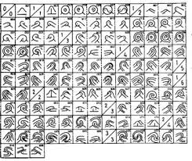
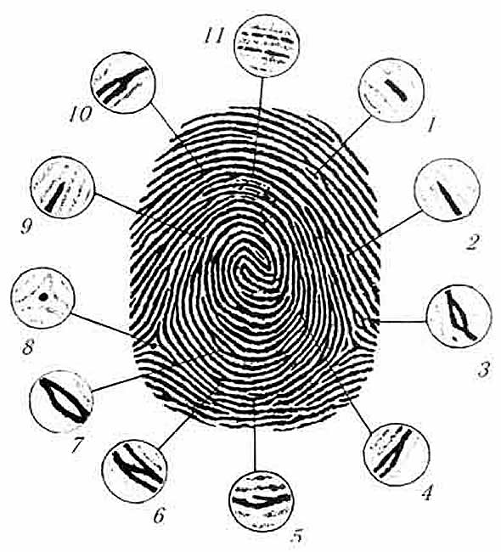
Дактилоскопічні обліки ведуть центральні, обласні органи МВС.
Систематизація дактилокарт проводиться за 10-ти, 5-ти та однопальцевою системами обліку з використанням інформаційно-пошукових систем (ІПС) та ЕОМ.
Нині на території України прийнята та введена для практичного використання 10-пальцева система реєстрації,
з використанням
дактилокарт —
спеціальних бланків
з 10-ю відбитками
пальців рук.

Slide 34
Систематизація дактилокарт полегшується за допомогою використання спеціальних формул!!!
Дактилоскопічна формула — це формула 10-пальцевої системи реєстрації, що записується в правому верхньому куті лицьового боку дактилокарти; має вигляд двох простих дробів: перший іменується основною частиною формули, другий — додатковою.
* чисельник основної частини формули являє собою суму умовних цифрових позначень тільки завиткових візерунків парних пальців рук із додаванням одиниці,
* знаменник — суму позначень завиткових візерунків непарних пальців із додаванням одиниці.
Парні й непарні пальці визначають, переходячи від великого пальця правої руки до мізинця лівої.
Для цифрових позначень усі пальці розподіляються на пари.
Відповідним парам присвоюються такі цифрові позначення:
великий і вказівний пальці правої руки — 16;
середній і безіменний правої руки — 8;
мізинець правої і великий лівої руки — 4;
вказівний і середній лівої — 2;
безіменний і мізинець лівої — 1.

Slide 35
Додаткова частина формули являє собою дріб, де в чисельнику є ряд цифрових позначень усіх візерунків пальців правої руки, які не сумуються, а в знаменнику — пальців лівої.
Дугові узори, незалежно від виду, позначаються цифрою 1,
петльові радіальні — 2,
петльові ульнарні — 3, 4, 5 і 6, залежно від кількості ліній, розміщених на лінії відрахування;
завиткові узори — 7, 8, 9, залежно від відносного положення дельт;
відсутні пальці, а також узори пальців з пошкодженнями позначаються 0.
Для виведення додаткової частини формули папілярний узор кожного пальця наділяється умовною цифрою від 1 до 9.

